Slide 1
『融客月报』
——私募股权投资市场（2018年7月）

Slide 2

募
募集市场显著萎缩，规模同比大幅缩水。
投
投资市场保持火热，行业分布依旧集中。
IPO
A股IPO节奏偏慢，基金退出渠道受限。
并
上市公司收购成为私募基金重要退出渠道。
新三板
新三板持续遇冷，摘牌创阶段新高。

Slide 3

募集
募集数量勉强维持，规模大幅萎缩
本月共发生61起基金募集事件，共募集资金281.11亿，与去年同期相比，本月募集数量有所上升，募集规模大幅下降，具体数据方面，事件数量同比增加13.0%，规模同比减少85.2%；
+13.0%
募集事件数量
-38.3%
募集事件规模

Slide 4
募集
2018年7月募集基金的数量及规模
类型 | 数量 | 募资金额（人民币 亿元）
Venture | 3 | 17.51
Growth | 48 | 95.01
Buyout | 8 | 16.08
FOF | 2 | 152.51
Total | 61 | 281.11
募集种类集中化，创投并购萎缩明显
本月创业投资基金募集3起，共募集17.51亿元；成长基金募集48起，共募集95.01亿；并购基金募集8起，共募集16.08亿元；另有FOF基金募集2起，共募集152.51亿。

Slide 5
投资
投资市场保持活跃，规模有所增长
2018年7月中国PEVC案例行业分布及规模
行业 | 案例数量 | 融资金额（人民币 亿元）
互联网软件与服务 | 134 | 270.08
信息科技咨询与其它服务 | 130 | 235.59
现代服务 | 53 | 69.67
金融 | 42 | 172.00
生物制药 | 31 | 47.20
传媒广告 | 27 | 279.20
半导体 | 25 | 21.16
其他 | 24 | 37.48
医疗保健 | 21 | 83.84
消费零售 | 17 | 21.19
设备与机械制造 | 11 | 13.72
食品饮料 | 8 | 19.29
房地产 | 5 | 148.26
汽车 | 3 | 46.20
合计 | 531 | 1464.87
本月PEVC市场共发生投资案例531起，融资总额达到人民币1464.87亿元。分行业来看，投资依旧集中在互联网及IT行业，分别发生案例140起和117起，分别吸金102.27亿元及137.72亿元。

Slide 6
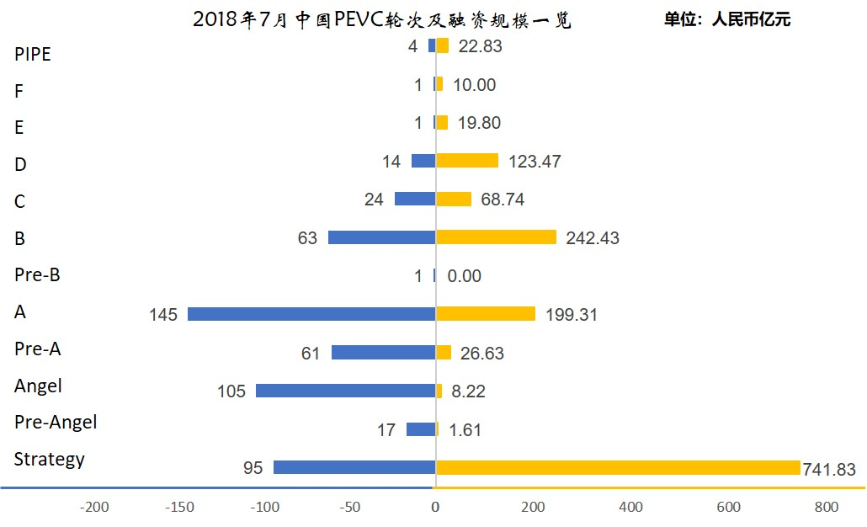
投资
按融资轮次来看，本月融资事件数量最多的是A轮，共发生145起案例，共融资199.31亿元。同时，本月战略投资规模较大，单月共发生95起，融资741.83亿元。

Slide 7
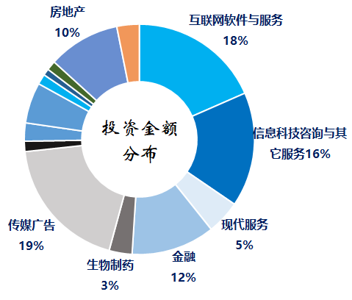
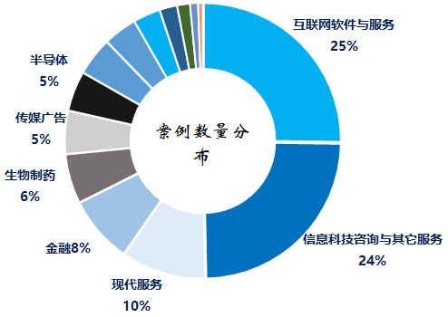
投资
分行业融资案例及金额分布情况
本月的融资结构及规模结构来看，案例数量分布较为集中，投资金额分布则相对较为分散。

Slide 8
重要投资事件
融资规模前列
融资规模
融资轮次
1
Keep：Keep 为“App Store年度精选应用”，致力于提供健身教学、跑步、骑行、交友及健身饮食指导、装备购买等一站式运动解决方案。自2015年上线至今，已影响了超过1亿人的运动习惯。
1.27 亿美元
D
2
华人文化：华人文化集团成立于2006年，是中国文化体制改革大背景下诞生的第一批由民营资本创建的综合性文化传媒产业集团。集团具备丰富的行业优势资源，以优质IP为核心，广泛开展影视、动漫、游戏、文化衍生品、演艺经纪、文化基金及文化地产等领域的投资、合作和运营。
100 亿人民币
A
3
作业帮：作业帮致力于为全国中小学生提供全学段的学习辅导服务，截至目前，作业帮用户量突破4亿 ，月活用户超过7000万 ，是中小学在线教育领军品牌。
3.5 亿美元
D
市场关注
1
瑞幸咖啡：luckin coffee致力于推动精品咖啡商业化，倡导更方便迅捷的“咖啡新零售”体验，多种咖啡形态店将遍布各大城市的商圈写字楼，用户可通过移动端自由购买，自提配送，彻底改变咖啡传统业态模式，解决消费痛点。
2 亿美元
A

Slide 9
其他主要融资事件
融资企业 | 行业 | 投资金额 | 币种 | 轮次
Nervos | 金融 | 2800 | 美元 | Angel
Bhex | 互联网软件服务 | 1500 | 美元 | Angel
超脑链 | 信息科技咨询与其它服务 | 2000 | 美元 | A
58到家 | 互联网软件服务 | 28000 | 美元 | A
小马智行 | 互联网软件服务 | 10200 | 美元 | A
WeWork China | 互联网软件服务 | 50000 | 美元 | B
全域医疗 | 医疗保健 | 70000 | 人民币元 | B
幸福西饼 | 食品饮料 | 40000 | 人民币元 | B
涂鸦科技 | 互联网软件服务 | 20000 | 美元 | C
牛魔王 | 互联网软件服务 | 6000 | 美元 | C
挖财网 | 互联网软件服务 | 14000 | 美元 | D
知乎 | 互联网软件服务 | 198000 | 人民币元 | E
欢喜传媒 | 传媒广告 | 95000 | 港币 | PIPE
WPP | 传媒广告 | 250000 | 美元 | Strategy
快狗速运GoGoVan | 信息科技咨询与其它服务 | 25000 | 美元 | Strategy
 |  |  |  | 单位：万元
区块链技术运用
家政上门服务
L4级自动驾驶技术
办公服务提供商
21cake
智能家居
摩天轮票务
知名社交平台
世界最大传媒集团
物流平台货拉拉的主要竞争对手。

Slide 10
IPO及退出
A股、港股IPO情况
A股IPO保持较慢节奏，本月有6家企业成功上市交易，募集资金达到了56.37亿；港股共有34家企业上市，共募集资金677.67亿港元。

Slide 11
IPO及退出
基金退出情况情况
本月有35个基金产品因标的通过其他方式实现退出，其中32产品通过M&A途径完成退出，3产品通过股权转让方式退出。

Slide 12
并购
上市公司并购非上市公司
交易状态 | 数量 | 金额总计
董事会预案 | 113 | 930.42
进行中 | 9 | 60.94
达成转让意向 | 14 | 16.96
签署转让协议 | 21 | 48.61
股东大会通过 | 6 | 16.43
合计 | 163 | 1073.35
本月共发生上市公司对非上市公司的并购事件164起，涉及规模1097.53亿元人民币，其中，董事会预案的113家，进行中的9家，达成转让意向的14家，签署转让协议的21家，股东大会通过的6家。

Slide 13
上市公司并购非上市公司金额前五
日期 | 标的企业 | 购买方 | 金额（亿元） | 进行状态
2018-07-18 | 中联环境100%股权 | 盈峰环境(000967.SZ) | 152.50 | 董事会预案
2018-07-16 | 巨龙铜业51%股权 | 藏格控股(000408.SZ) | 91.80 | 董事会预案
2018-07-18 | 朝阳钢铁100%股权 | 鞍钢股份(000898.SZ,0347.HK) | 59.04 | 董事会预案
2018-07-14 | 合肥中闻金泰47.18%股权 | 闻泰科技(600745.SH) | 58.25 | 董事会预案
2018-07-11 | 中国科学器材60%股权 | 国药控股(1099.HK,1099.HKS) | 51.08 | 董事会预案

Slide 14
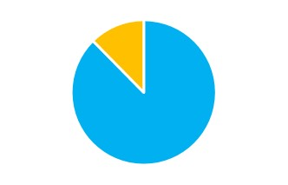
新三板
新三板市场概况
挂牌企业总数
市场分层分布
转让方式分布
11088
10170
938
家
-135
基础
创新
集合竞价：9868
做市方式：1240
本月新三板挂牌企业总数净减少135家；按市场分布，基础层10170家，创新层938家；按转让方式分布，竞价交易9868家，做市交易1240家。

Slide 15
新三板
新三板摘挂牌概况
本月新三板挂牌企业总数继续减少，摘牌家数保持高位，截止6月30日，挂牌企业总数为11088家，净减少135家。本月新增挂牌52家，摘牌187家。其中，转板摘牌2家。

Slide 16
新三板
新三板市场成交情况
分市场方面，市场交投情况依旧不理想，本月做市成交量较上月上升11.2%，共成交4.07亿股，竞价交易下降13.2%，共成交1.78亿股；创新层本月下降11.4%，共成交2.26亿股，基础层上升13.3%，成交3.59亿股。

Slide 17
本月小结
去杠杆环境下，一级市场的终现疲软
在去杠杆的大环境下，一级市场终于出现了疲态，往年募资旺季的7月，本月交出了一份十分惨淡的成绩单，私募基金为主的募集市场步履维艰。而在另一头，投资市场却依旧活跃，区块链、新零售、互联网、新生活等各种概念的初创企业依旧能够得到充足的融资，而参与的企业多为传统头部创投基金公司、BATJ以及产业基金等，他们掌握着市场最优质的投资机会。
多因素致使香港上市潮初现
本月A股与港股的IPO数量及规模相去甚远，在A股如此缓慢的发行节奏下，拟上市公司的投资人退出周期明显拉长，压力之下赴港上市成为无奈之选。此外，由于人民币汇率下行，央行对外投资限制，使得很多投资人将赴港上市套现，作为合法获得外币的最后手段，今后一段时间预计赴港上市内资企业将持续增长。
新三板逐渐边缘化，静待涅槃
本月新三板在边缘化的泥潭中越陷越深，摘牌公司再次达到阶段性的新高187家，成交量维持在较低的位置，在如今的资本市场大环境下，新三板很难在恢复往日的光彩，只能静静等待下一个风口的带来。

Slide 18
公司主要业务
财务顾问及财务投资
上市对于企业和股东仅是发展的一个里程碑,对接资本市场后,企业和股东需要适应更高的监管要求、更完善的公司治理、更复杂的资本运作。我们针对此类需求,整合了服务资源,将财务顾问和财务投资作为载体,致力为客户提供定制化的市值管理服务。
我们的财务顾问团队依托自身专业背景及资源整合优势,根据上市公司及其股东的需要,提供投融资、资本运作、资产及债务重组、财务管理、发展战略等活动提供的咨询、分析、方案设计等服务。包括的服务有：上市公司再融资、股权激励、并购、股权融资、市值维护、战略投资等。
我们的投资团队依托自身专业背景和独特判断,根据市值管理的各项需求,设计投资结构,进行各种形式的市值管理投资。其中包括：并购投资、再融资投资、战略投资、固定收益投资等。

Slide 19
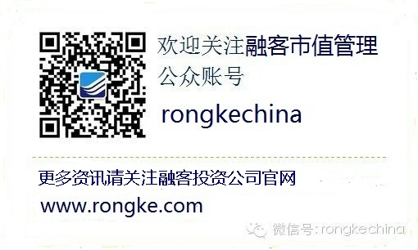
联系我们
编制人：陆韩骏
联系人：陆韩骏
职务：项目经理
公司地址：上海市东湖路70号东湖宾馆3号楼3楼
公司电话：8621—54668032—605
公司传真：8621—54669508
网址：http://www.rongke.com
声明：
本PPT内所有数据均来源于万得wind金融数据客户端。

